Slide 1





DÉPLOIEMENT D’UN SERVICE DE TÉLÉPHONIE MULTI-SITES
Présenté par :
Ahmad Irsa & Banoho Thierry

Slide 2

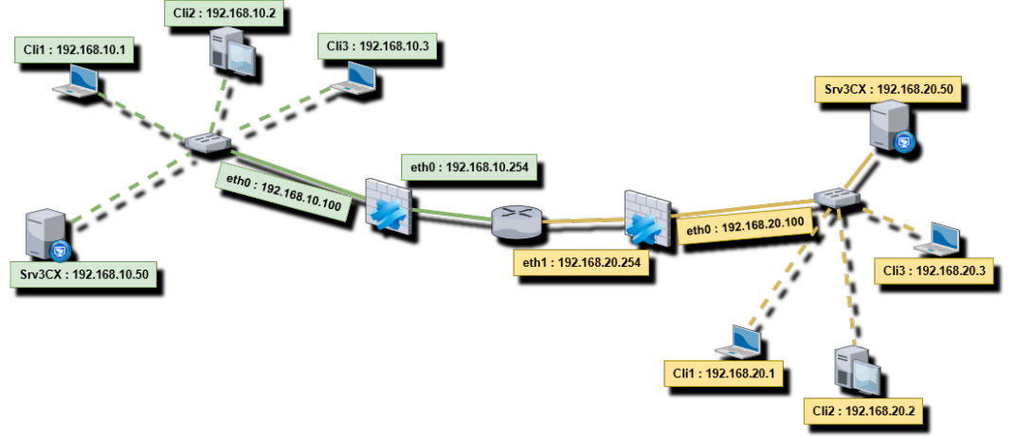
ARCHITECTURE MIS EN PLACE

Slide 3

INTRODUCTION

Slide 4
COMMUNICATION ANCIENNE
Un site = Un réseau téléphonique
Lignes téléphoniques classiques
Standards téléphoniques physiques
Interconnexions manuelles
ARCHITECTURE
Coût élevé
Manque de flexibilité
Maintenance lourde
Sécurité insuffisante
LIMITES :

Slide 5


OBJECTIFS CLÉS
Déploiement d’un service de téléphonie multi-site:
Mise en place d’une solution de communication centralisée permettant de gérer les appels et les services téléphoniques sur plusieurs sites géographiques de manière fluide et efficace.
Téléphonie Cloud 3CX :
Pare-feu Stormshield :
Gestion centralisée des appels
Sécurisation de trafic

Slide 6
INSTALLATION ET FONCTIONNALITÉS
1. Installation de 3CX
1.1. Création du compte 3CX
1.2. Lancement de VMware
1.3. Installation de poste 3CX
2. Mise en œuvre de 3CX
2.1. Création d’utilisateurs
2.2. Connection avec un softphone 2.3. Utilisation du Web Client

Slide 7
CONFIGURATION 3CX
1. Configuration locale
1.1. Plan de numérotation
1.2. Serveur Vocal Interactif
1.3. Prise en compte des heures de bureau & du statuts
2. Connection à l’extérieur
2.1. Connection à l’opérateur télécom
2.2. Plan de numérotation
VM simulant Operateur Telecom

Slide 8
INTÉGRATION DU PARE-FEU
1. Évolution de l’infrastructure
1.1 Présentation de l’infrastructure
1.2 Modification sur l’IPBX
1.3 Installation du pare-feu Stormshield
2. Configurer notre pare-feu
2.1. Les règles du pare-feu
2.2. Accès à l’IPBX depuis l’extérieur
2.3. Lien vers l’extérieur

Slide 9






TECHNOLOGIES UTILISÉES

Slide 10
AUTO-CERTIFICATION 3CX

Slide 11


3CX : SOLUTION DE COMMUNICATION UNIFIÉE
Solution basée sur VoIP
Remplace les standards téléphoniques
Appels depuis applications mobiles et web
Intégration facile : Compatible avec Microsoft 365
Sécurité: Chiffrement des communications

Slide 12

INSTALLATION 3CX
Prise en main 3CX: :
Site : https://www.3cx.fr/

Slide 13

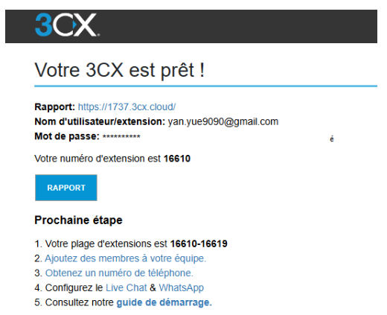
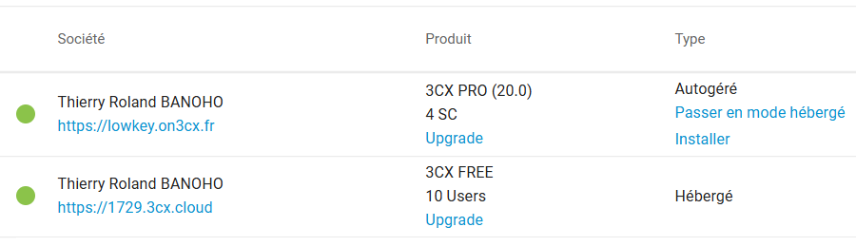
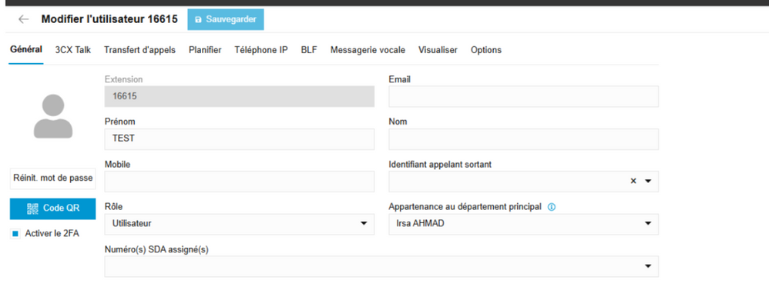
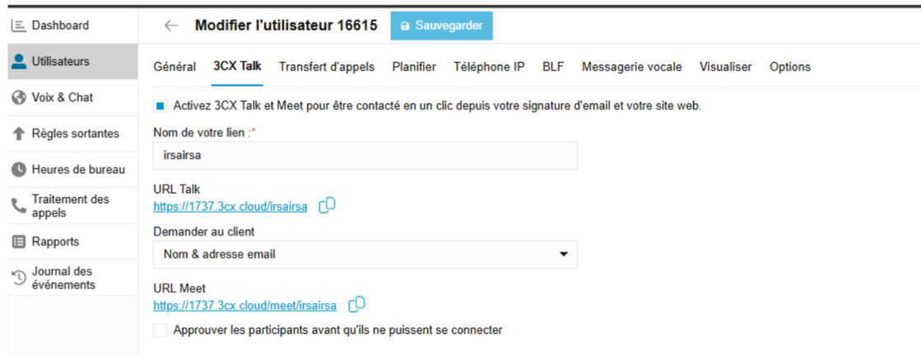
INSTALLATION ET FONCTIONNALITÉS

Slide 14


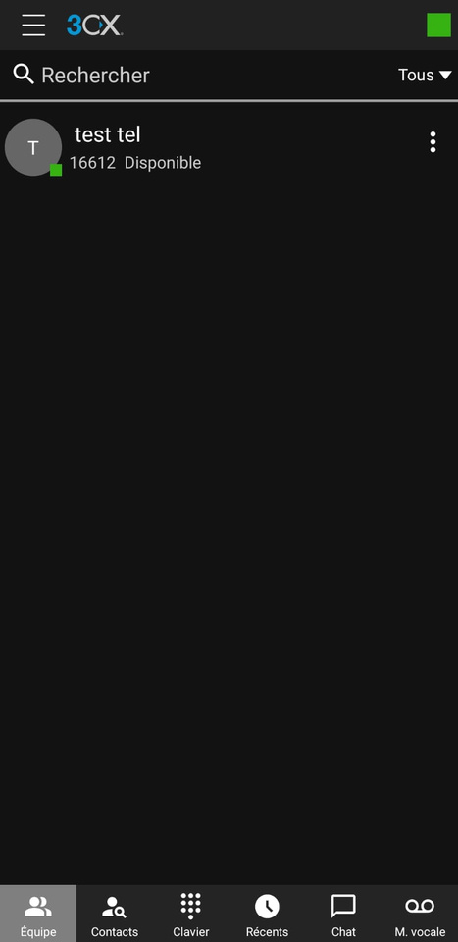
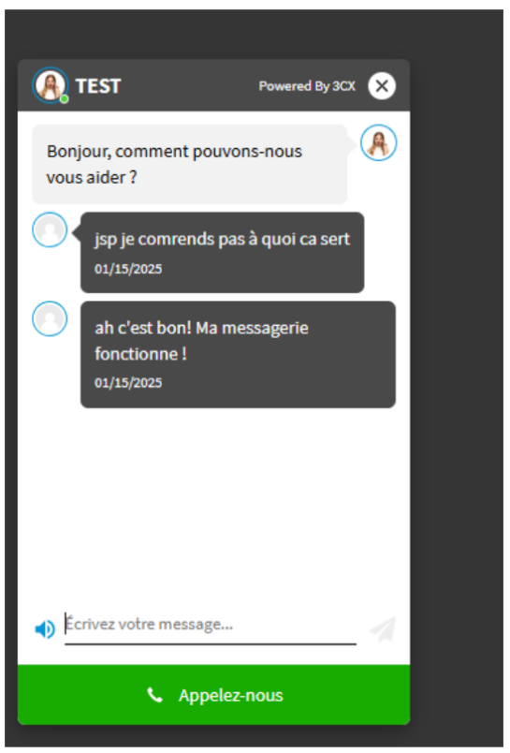
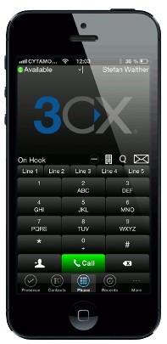
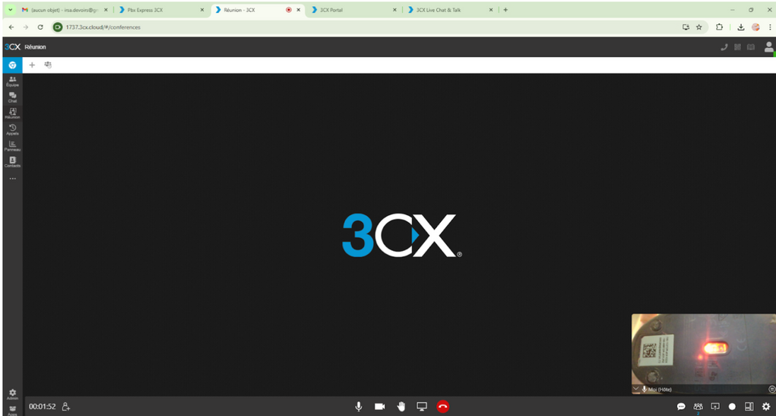
FONCTIONNALITÉS
Connexion Téléphone portable
Service de Chat
Réunion : Vidéo Conférence
Connexion Softphone

Slide 15
INSTALLATION 3CX
Prise en main 3CX: :
Création de compte 3CX
Fonctionnalités 3CX
Création des Utilisateurs
Connection avec un phone
Utilisation du WebClient
Site : https://www.3cx.fr/

Slide 16
CONFIGURATION 3CX
T

Slide 17
OBJECTIFS
L’objectif ici est de configurer sur chaque client un poste IP avec 3CX Phone
Sur les serveurs 3CX configurer les postes téléphoniqes gérer les appels.

Slide 18


CONFIGURATION 3CX
1. Configuration locale
1.1. Création d’utilisateur
1.2. Ajout des 3CX phone
1.3. Test
1.4. Ajout des groupes
1.5. Test

Slide 19
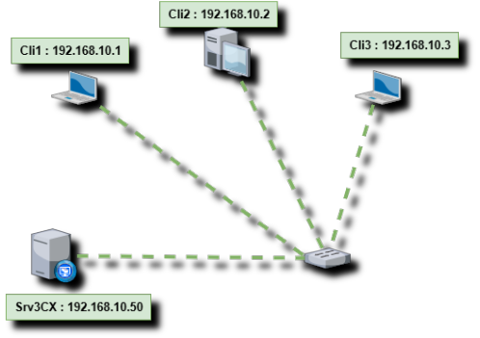
ARCHITECTURE DU RÉSEAU INTERNE
La réalisation de cette architecture repose sur 3 points
La configuration des postes Windows 7 & Windows server
L’interfaçage des postes dans le même réseau local
Le teste de connectivité dans le réseau

Slide 20
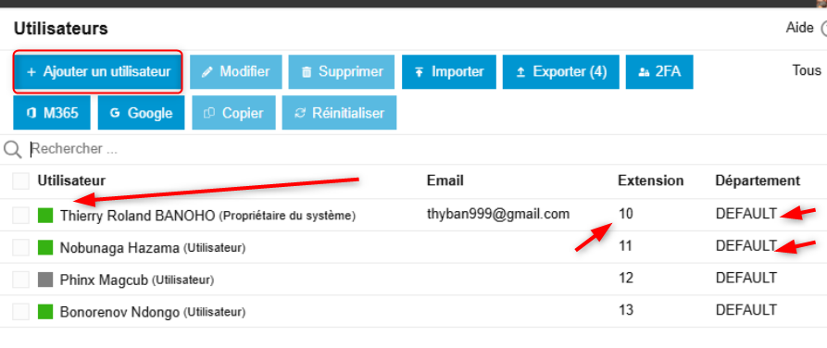
CRÉATION D’UTILISATEUR

Slide 21
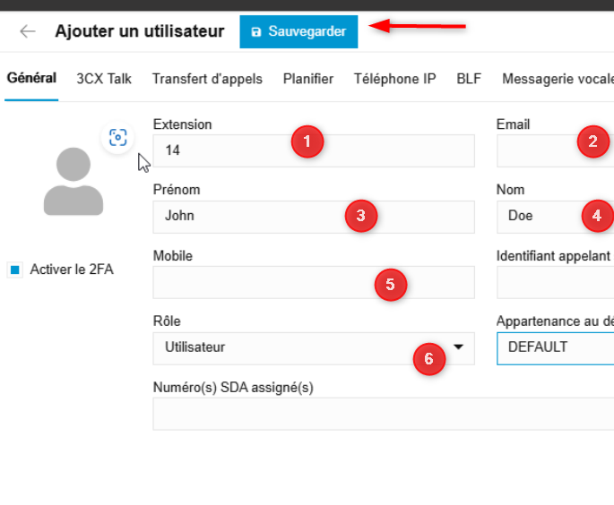
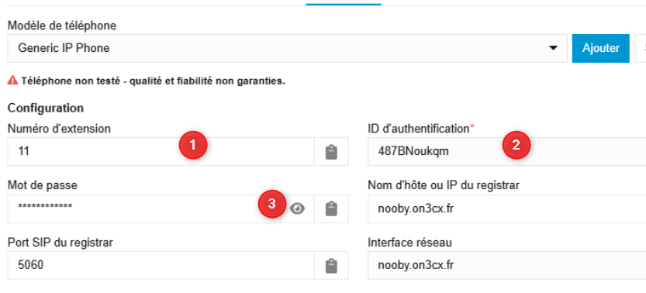
CRÉATION D’UTILISATEUR

Slide 22
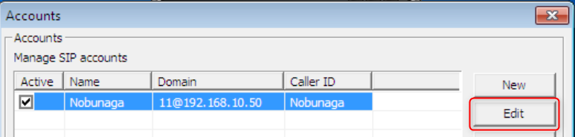
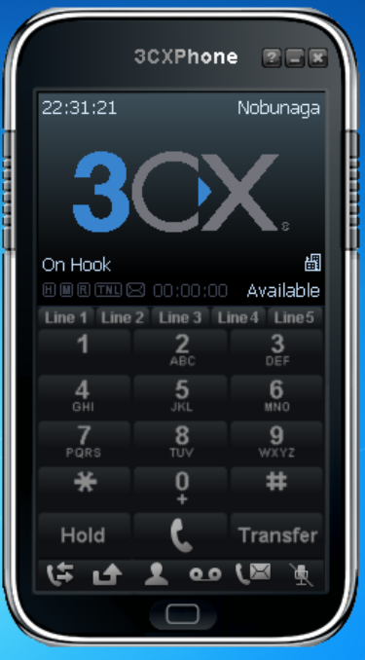
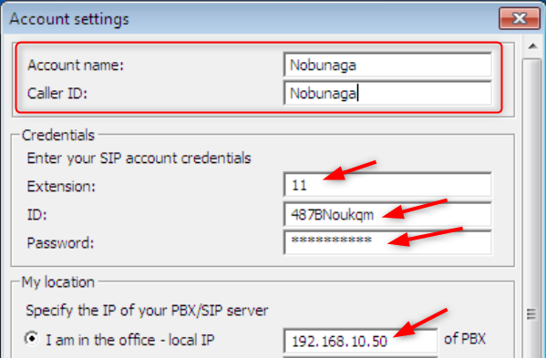
AJOUT DES 3CX PHONE

Slide 23
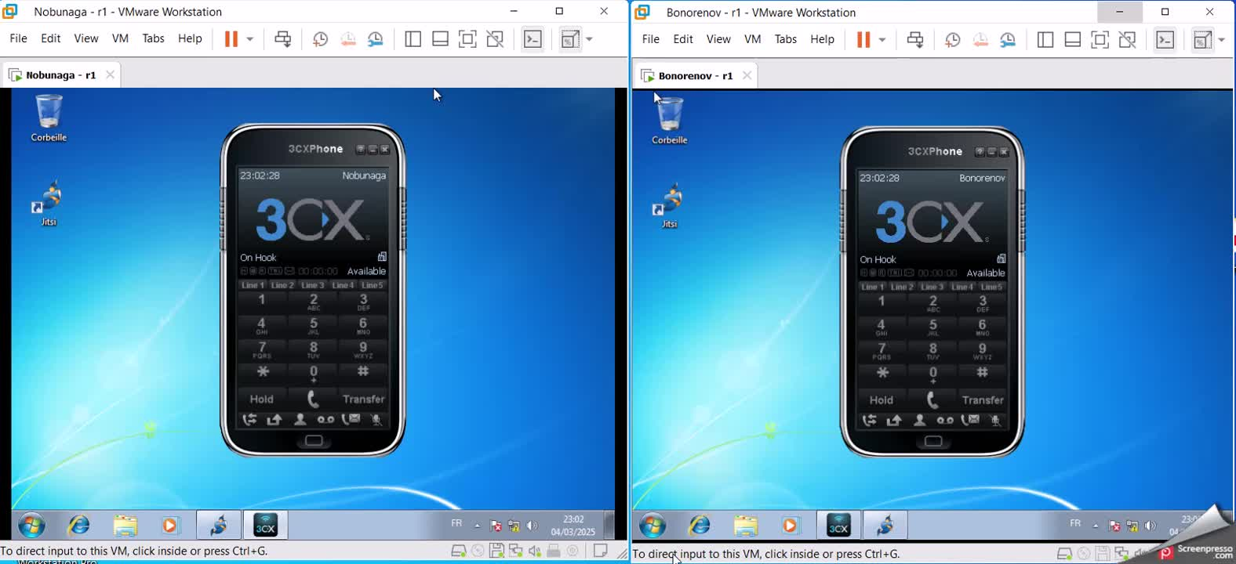
TEST

Slide 24
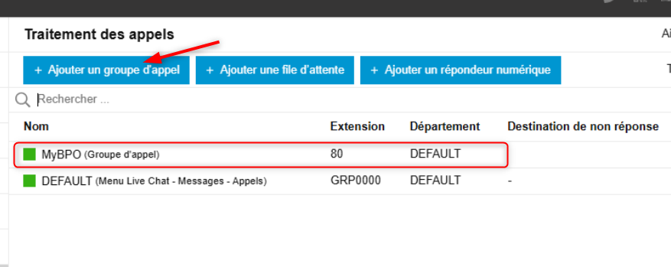
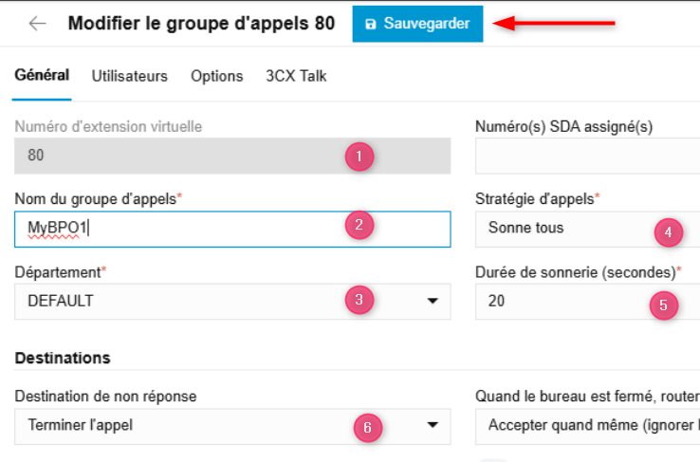
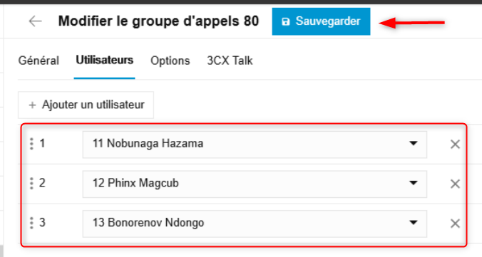
CONFIGURATION GROUPE D’APPEL

Slide 25
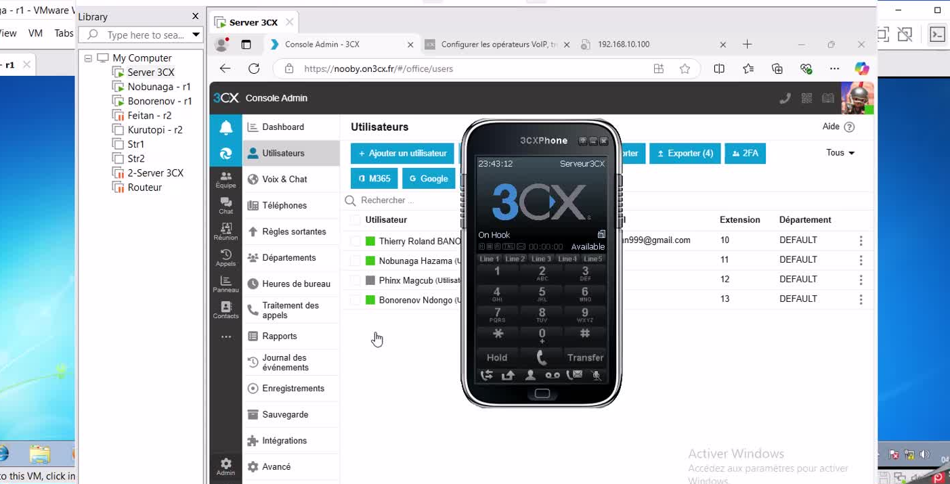
TEST GROUPE D’APPEL

Slide 26
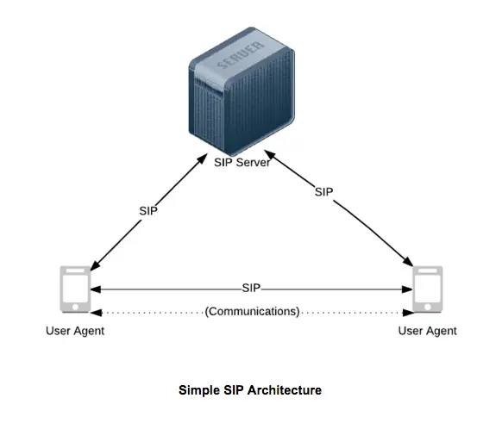

CONFIGURATION 3CX
2. Connection à l’extérieur
2.1. Architecture interne & externe
2.2. Translation NAT
2.3. Trunk SIP
2.4. Test

Slide 27
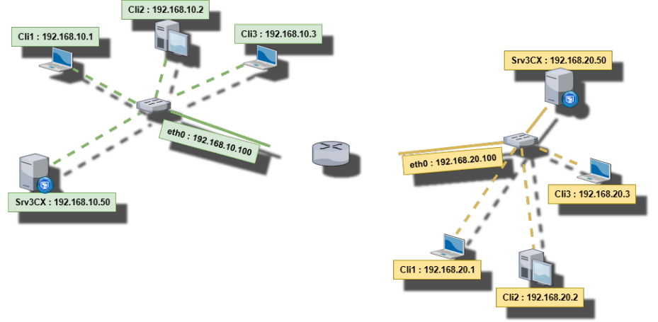
ARCHITECTURE DES RÉSEAUX INTERNE ET EXTERNE
L’objectif ici était de mettre en place un NAT entre les 2 réseaux
de configurer un trunk SIP et de tester les appels externe

Slide 28
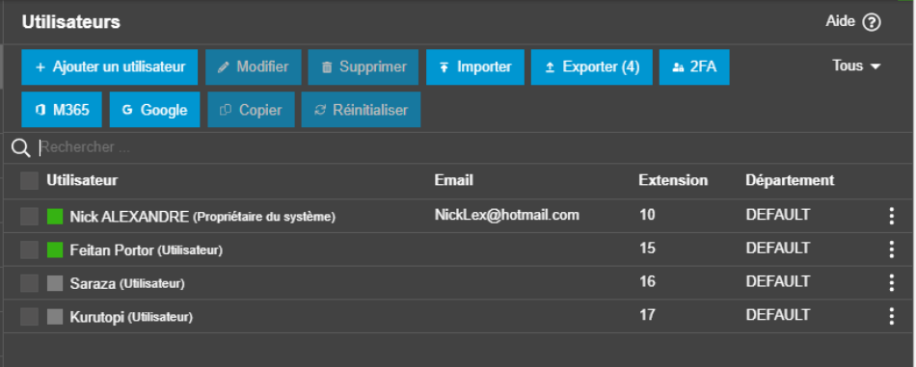
ARCHITECTURE DES RÉSEAUX INTERNE ET EXTERNE
La configuration du deuxième réseau reprend la même celle du premier a ceci prêt des points suivants :

Slide 29
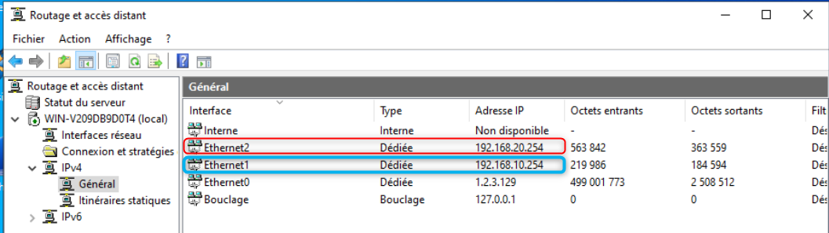
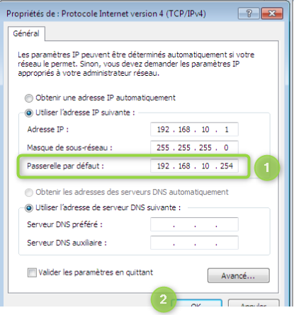
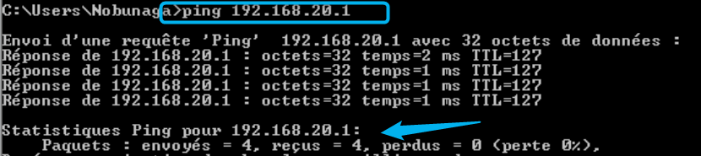
TRANSLATION NAT

Slide 30
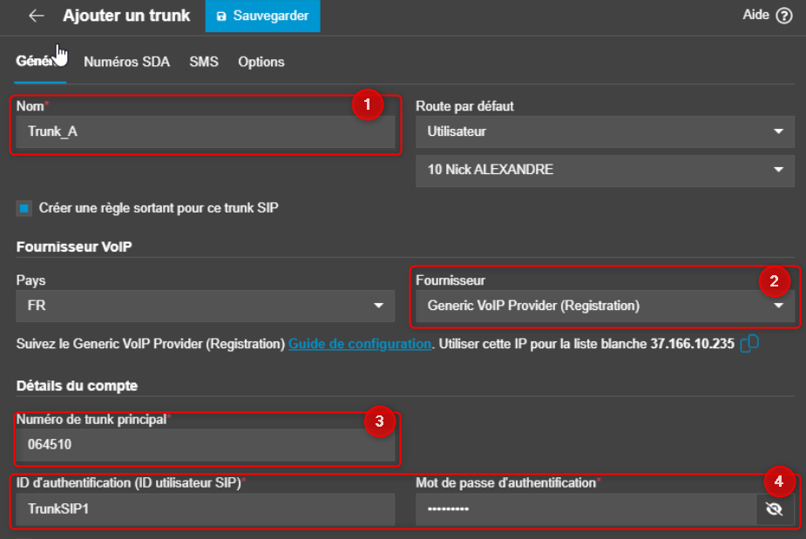
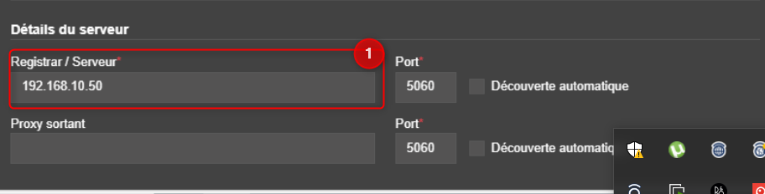
TRUNK SIP
A noter que le Registrar c’est l'IP ou le liens du 3CX distant

Slide 31
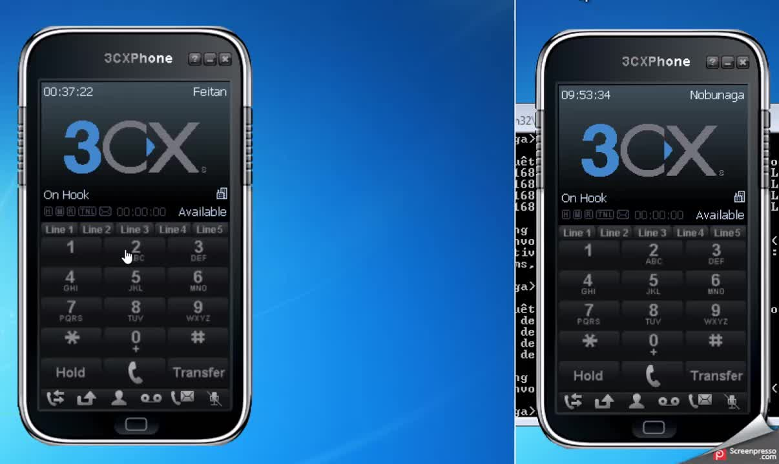
TEST

Slide 32
SÉCURISATION DU RÉSEAU:
INTÉGRATION DU PARE-FEU

Slide 33
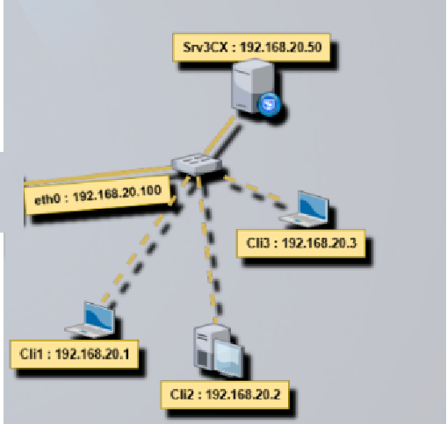
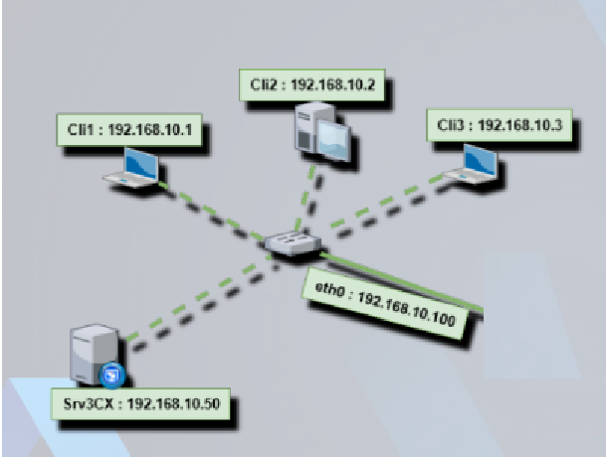
Configuré système 3CX
Mis en place les fonctionnalités
Assuré la connectivité avec l’extérieur
SITE A
SITE B

Slide 34
Objectif :
Communication bidirectionnelle fluide & sécurisée
SITE A
SITE B

Slide 35
INTEGRATION DU PARE-FEU
Objectif :
Communication bidirectionnelle fluide & sécurisée
Pare-feu :
Une barrière entre un réseau interne et l’extérieur
Système de sécurité qui surveille et contrôle le trafic

Slide 36
INTEGRATION DU PARE-FEU

Slide 37

INTEGRATION DU PARE-FEU
Objectif :
Communication bidirectionnelle fluide & sécurisée
Protection du réseau contre les accès non-autorisées
Filtrage du Trafic entrant et sortant
Prévention et blocage des intrusions
Assurer un accès aux sites sécurisé

Slide 38
SÉCURISATION DU RÉSEAU:
INTÉGRATION DU PARE-FEU

Slide 39

INTÉGRATION DU PARE-FEU
2. Configurer notre pare-feu
2.1. Configuration
2.2. Les règles du pare-feu
2.3. Lien vers l’extérieur

Slide 40
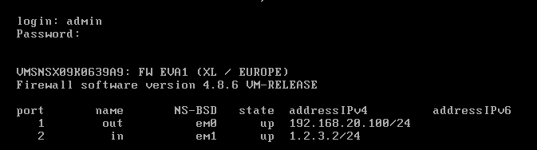
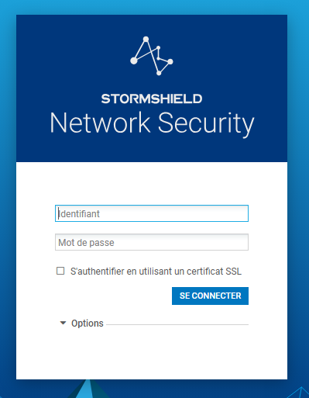
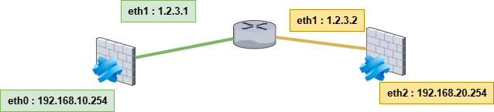
INTÉGRATION DU PARE-FEU
2. Configurer notre pare-feu
2.1. Configuration

Slide 41
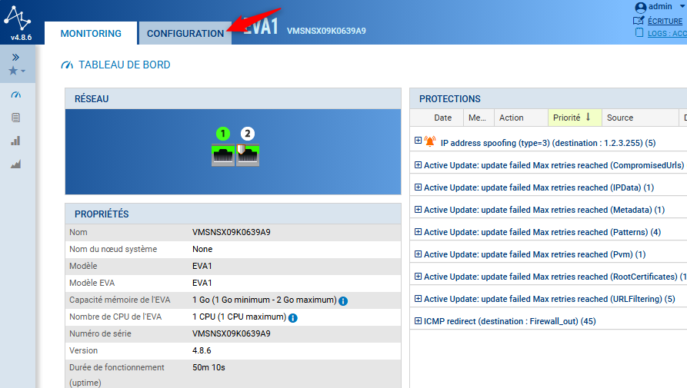
INTÉGRATION DU PARE-FEU
2. Configurer notre pare-feu
2.2. Les règles du pare-feu

Slide 42
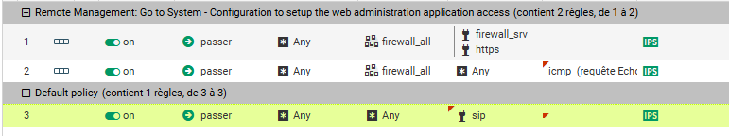
INTÉGRATION DU PARE-FEU
2. Configurer notre pare-feu
2.2. Les règles du pare-feu

Slide 43
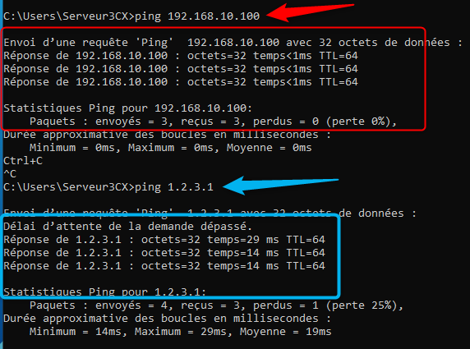
INTÉGRATION DU PARE-FEU
2. Configurer notre pare-feu
2.3. Test

Slide 44
DÉPLOIEMENT D’UN SERVICE DE TÉLÉPHONIE MULTI-SITES -
LES ACQUIS

Slide 45
DÉPLOIEMENT D’UN SERVICE DE TÉLÉPHONIE MULTI-SITES
ACQUISITIONS
Installation et Configuration d’un IPBX ( 3CX )
Gestion des Réseaux
Interopérabilité des Réseaux
Sécurisation des Réseaux

Slide 46
CONCLUSION
Grâce à cette implémentation, nous avons démontré la faisabilité et l’efficacité d’un déploiement téléphonique multi-sites basé sur 3CX. Ce projet nous a permis d’acquérir une maîtrise approfondie des technologies VoIP, de la gestion des trunks SIP et de la sécurisation des communications via un pare-feu.
En optimisant la configuration et en appliquant les bonnes pratiques en matière de sécurité, nous avons mis en place une solution évolutive et adaptée aux besoins des entreprises cherchant à centraliser leur téléphonie sur plusieurs sites. Ce projet nous ouvre ainsi des perspectives concrètes pour l’intégration et l’administration de solutions VoIP professionnelles.
T

Slide 47
THANK YOU

